Slide 1
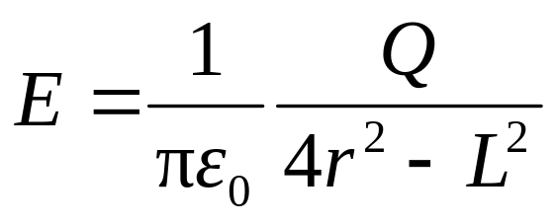
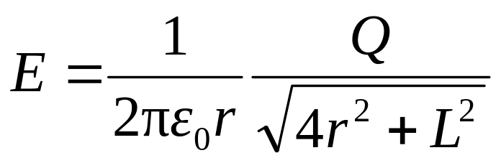
1 若电荷均匀分布在长为L的细棒上，求证：
（1）在棒的延长线，且离棒中心为r 处的电场强度为
（2）在棒的垂直平分线上，离棒为r 处的电场强度为
若棒为无限长，试将结果与无限长均匀均匀带电直线的电场强度相比较.

Slide 2


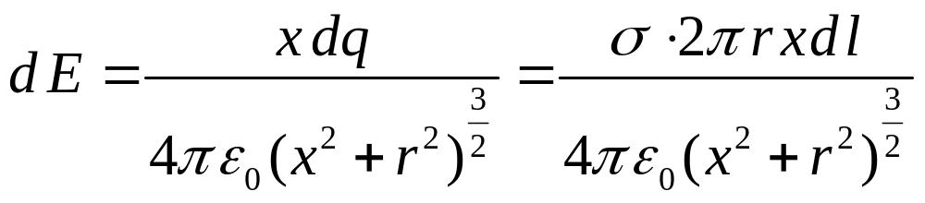




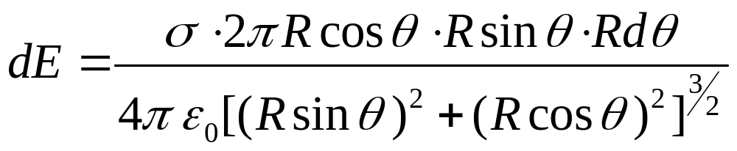
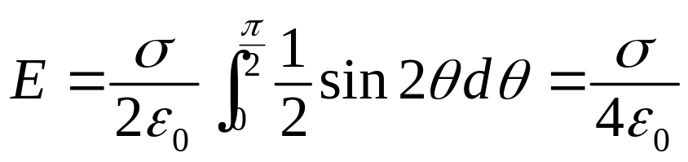
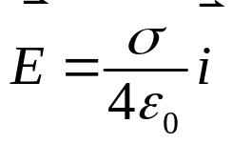
2 一半径为R 的半球壳，均匀地带有电荷，电荷面密度为σ ，求球心处电场强度的大小.把球面分割成许多球面环带，环带宽为:，
所带电荷： 利用例11-3结论

Slide 3
3 设匀强电场的电场强度E 与半径为R 的半球面对称轴平行，试计算通过此半球面的电场强度通量.

Slide 4
4 设在半径为R 的球体内，其电荷为对称分布，电荷体密度为
ρ =kr 0 ≤r ≤ R
ρ =0 r >R
k为一常量，试分别用高斯定理和电场强度叠加原理求电场强度E与r的关系.

Slide 5
5 两个带有等量异号电荷的无限长同轴圆柱面，半径分别为R₁ 和R₂ （R₁ < R₂ ） ，单位长度上的电荷为λ ，求离轴线为r处的电场强度：（1） r < R₁ ; （2） R₁ <r < R₂ ; （3） r > R₂ .

Slide 6
6 如图，有三个点电荷Q₁ ，Q₂ ，Q₃沿一条直线等间距分布，且Q₁ =Q₃ =Q，已知其中任一点电荷所受合力均为零. 求在固定Q₁ ， Q₃的情况下，将Q₂从O点推到无穷远处外力所作的功.
Q₁
Q₂
Q₃
.
.
.
d
d
O

Slide 7
7 一个球形雨滴半径为0.4mm，带有电荷量1.6pC，它表面的电势有多大？两个这样的雨滴相遇后合并为一个较大的雨滴，这个雨滴表面的电势又是多大？

Slide 8
8 两个同心球面的半径分别为R₁ 和R₂ ，各自带有电荷Q₁ 和Q₂ ，求
（1） 各区域电势的分布，并画出分布曲线 ; （2） 两球面的电势差为多少？

Slide 9
9 一半径为R 的无限长带电细棒,其内部的电荷均匀分布，电荷体密度为ρ ，现在取棒表面为零电势，求空间电势分布并画出电势分布曲线.

Slide 10
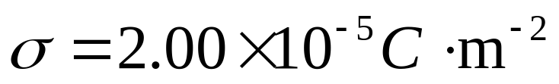
10 一圆盘半径R =3. 00×10⁻² m，圆盘均匀带电，电荷面密度 .
（1）求轴线上的电势分布；
（2）根据电场强度和电势梯度的关系求电场分布；
（3）计算离盘心30. 0cm处的电势和电场强度 .

Slide 11
11 两个很长的同轴圆柱面（R₁ =3. 00×10⁻² m， R₂ =0. 10m ） ，带有等量异号的电荷，两者的电势差为450 V，求：（1）圆柱面单位长度上带有多少电荷？（2）两圆柱面之间的电场强度.

Slide 12
12 在玻尔的氢原子模型中，电子沿半径为0. 53×10⁻¹⁰ m的圆周绕原子核旋转，
（1）若把电子从原子中拉出来需要克服电场力作多少功？
（2）电子的电离能为多少？

